Slide 1

O‘ZBEKISTON RESPUBLIKASI OLIY VA O‘RTA MAXSUS TA’LIM VAZIRLIGI CHIRCHIQ DAVLAT PEDAGOGIKA UNIVERSITETI FIZIKA VA KIMYO FAKULTETI
70110801 Aniq va tabiiy fanlarni oʻqitish metodikasi (kimyo)
Magistratura 2-bosqich talabasi FAYZIYEV XAYRULLAXON OMONILLOYEVICH
“KALSIYGA BOY TUXUM POʻSTLOGʻINI GLITSIRIZIN KISLOTASINING MONOAMMONIY TUZI BILAN SUVDA ERUVCHAN KOMPLEKS BIRIKMALARINI OLISH”
mavzusidagi Magistr
Akademik darajasini olish uchun yozilgan
dissertatsiya taqdimoti

Slide 2

Tadqiqotning dolzarbligi:
So‘nggi yillarda juda ko‘p uchrayotgan kalsiy yetishmasligidan kelib chiqadigan kasalliklarning oldini olishda tabiiy kalsiydan foydalanishni keng yo‘lga qo‘yish. Hom ashyo sifatida esa kundalik hayotimizda chiqindi sifatida ajratiladigan tuxum qobig‘idan foydalanib, arzon va qulay mahsulot olish. Atrof-muhitga tashlanayotgan tuxum po‘stlog‘i chiqindilari miqdorini kamaytirib, undan samarali mahsulotlar olishni yo‘lga qo‘yilsa, dolzarb muammolarni oldini olingan bo‘ladi.

Slide 3
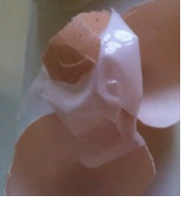
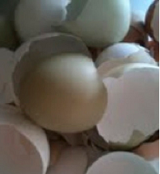
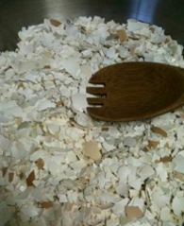
Tadqiqotning maqsadi:
Kalsiyga boy tuxum po‘stlog‘ini glitsirizin kislotasining monoammoniy tuzi bilan suvda eruvchan kompleks birikmalarini olish.

Slide 4
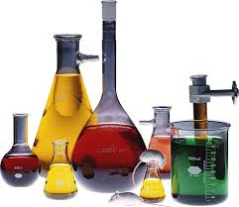

Tadqiqotning vazifalari:
- fabrika hamda honadonda yetishtirilgan tovuq tuxum po‘stlog‘i tarkibidagi mikro va makro elementlar miqdorini aniqlash;
- tuxumi po‘stlog‘idan olingan kalsiy birikmalarini glitserizin kislotasining monoammoniy tuzlari bilan suvda erishi jarayonlarini tahlil qilish;
-to‘plangan ma’lumotlar asosida tuxum po‘stlog‘idan kalsiyli birikmalar olish texnologiyasini ishlab chiqish;

Slide 5
Tadqiqot obyekti:
Honadon va tovuqchilik fabrikalarida yetishtirilgan tovuq tuxumlarining po‘stlog‘i.

Slide 6
Tadqiqot predmeti:
Glitserrizin kislotasining monoammoniy tuzi, etil spirt, atseton, razbavitel, xlorid kislota, propanol-2, dekstrin,

Slide 7
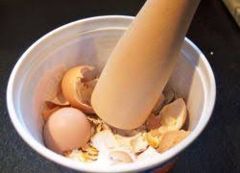
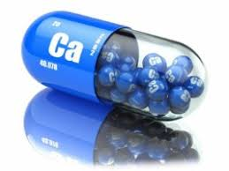
TADQIQOTDAN KUTILAYOTGAN NATIJA:
Kalsiyga boy tuxum poʻstlogʻini glitsirizin kislotasining monoammoniy tuzi bilan suvda eruvchan kompleks birikmalarini olishga erishish.

Slide 8

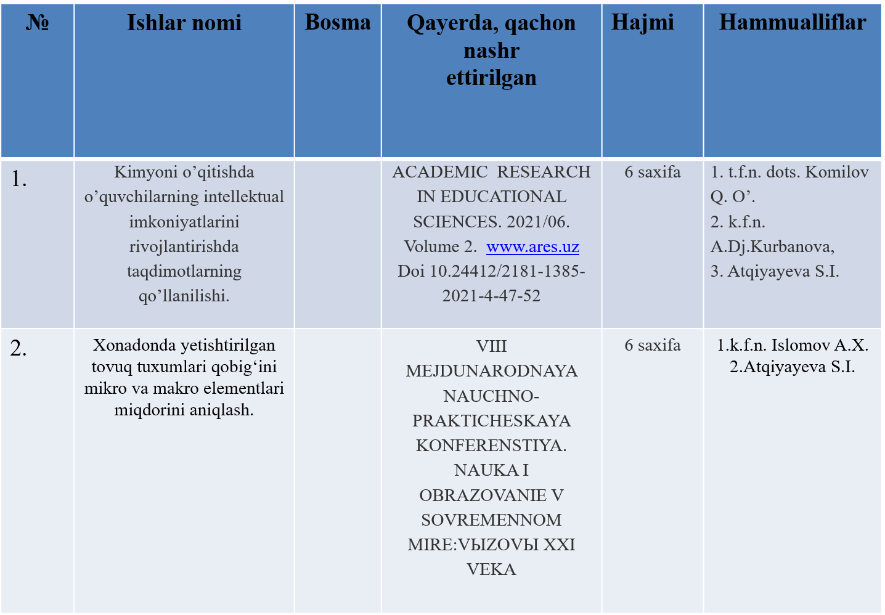
Nashr ettirilgan maqola, tezislar ro‘yxati:

Slide 9
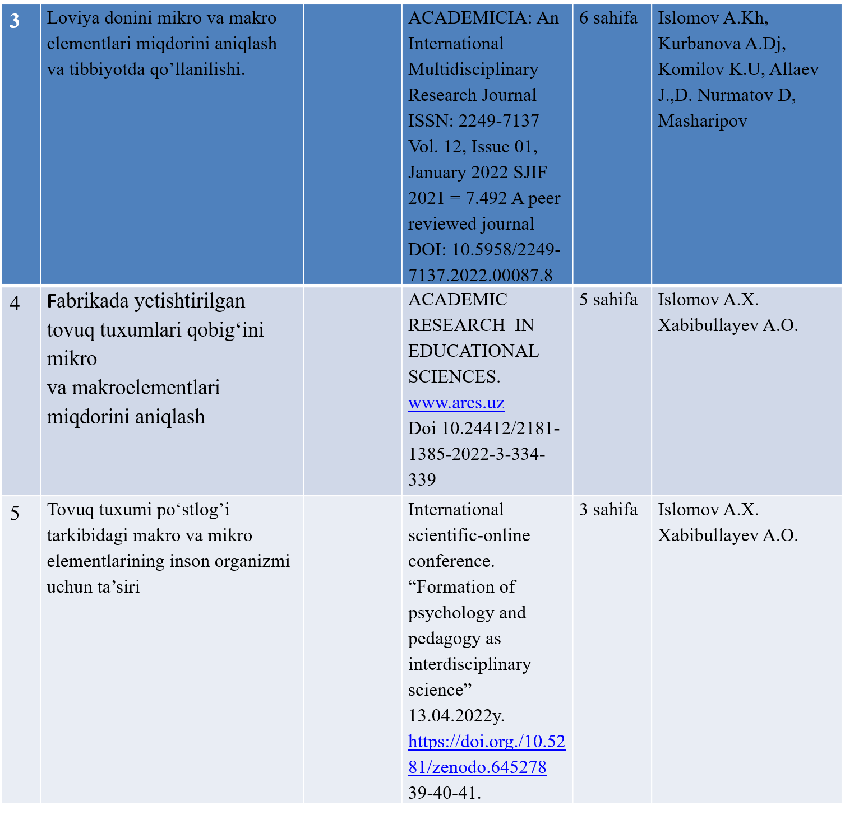

Slide 10
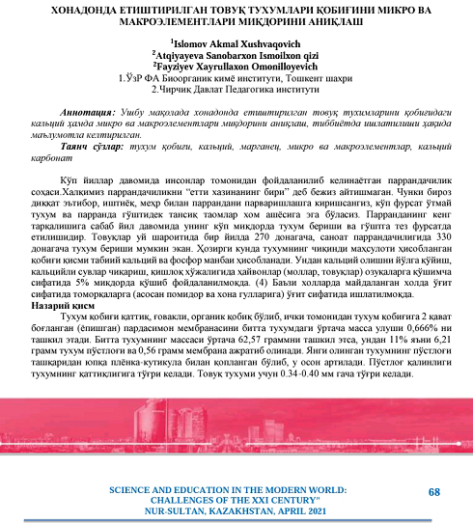
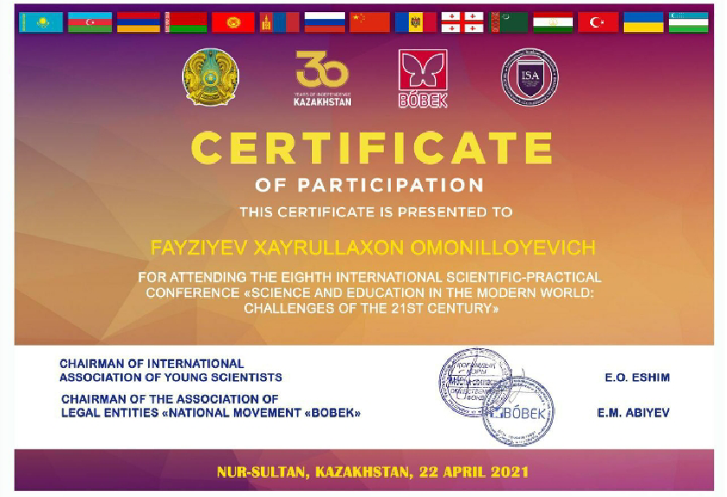

Slide 11
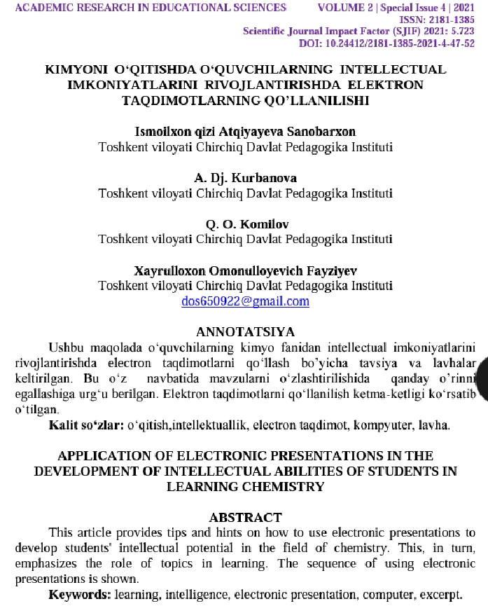
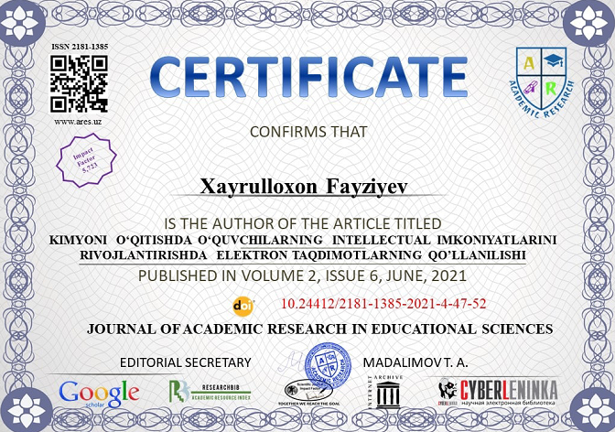

Slide 12
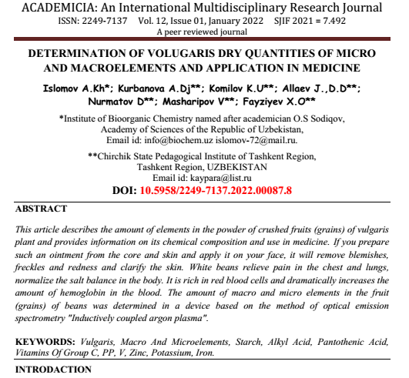
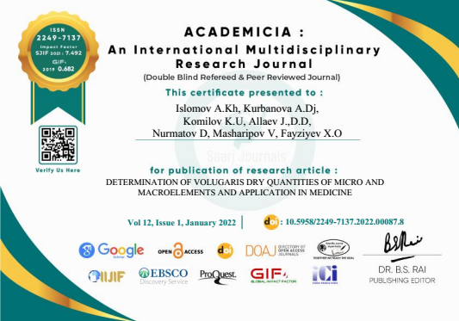

Slide 13
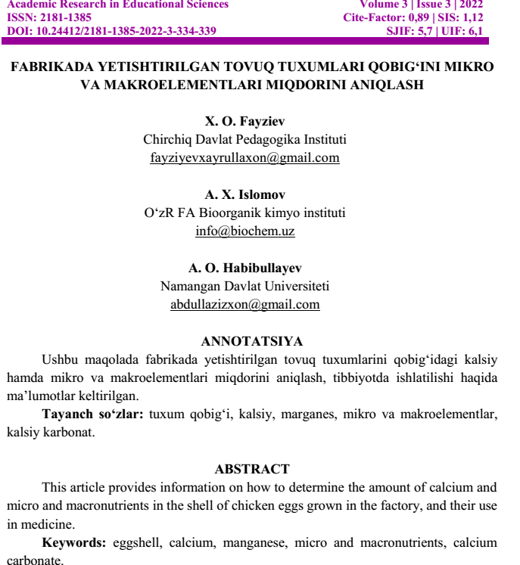
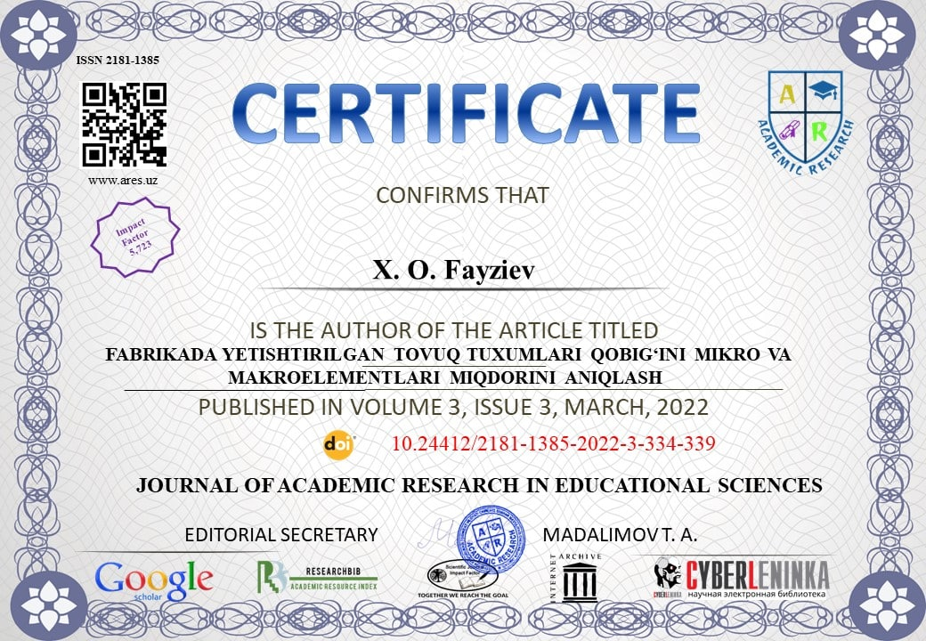

Slide 14
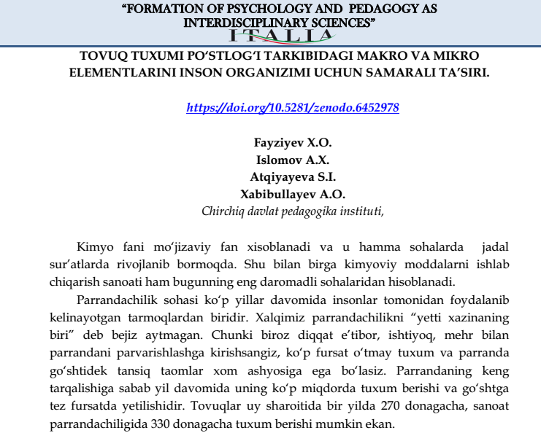
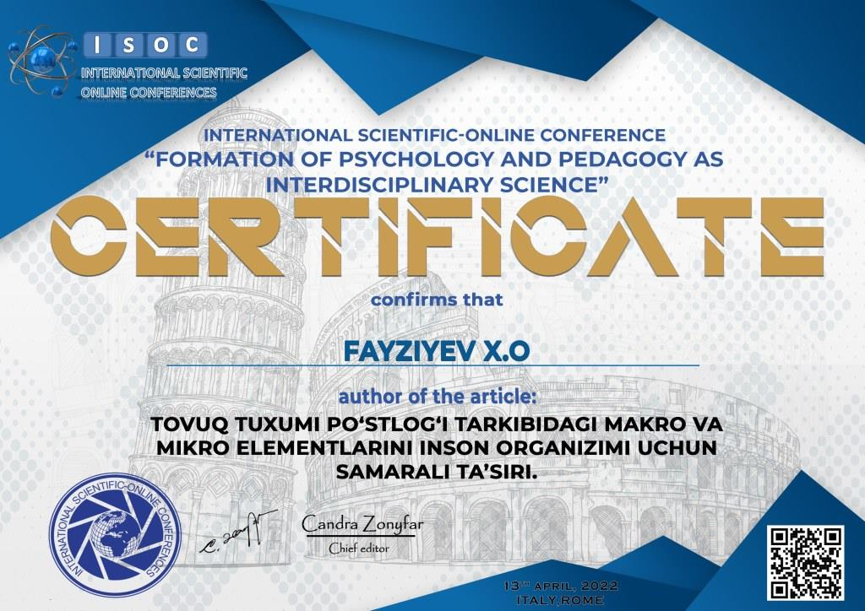

Slide 15


Erishilgan ilmiy yutuqlar:

Slide 16

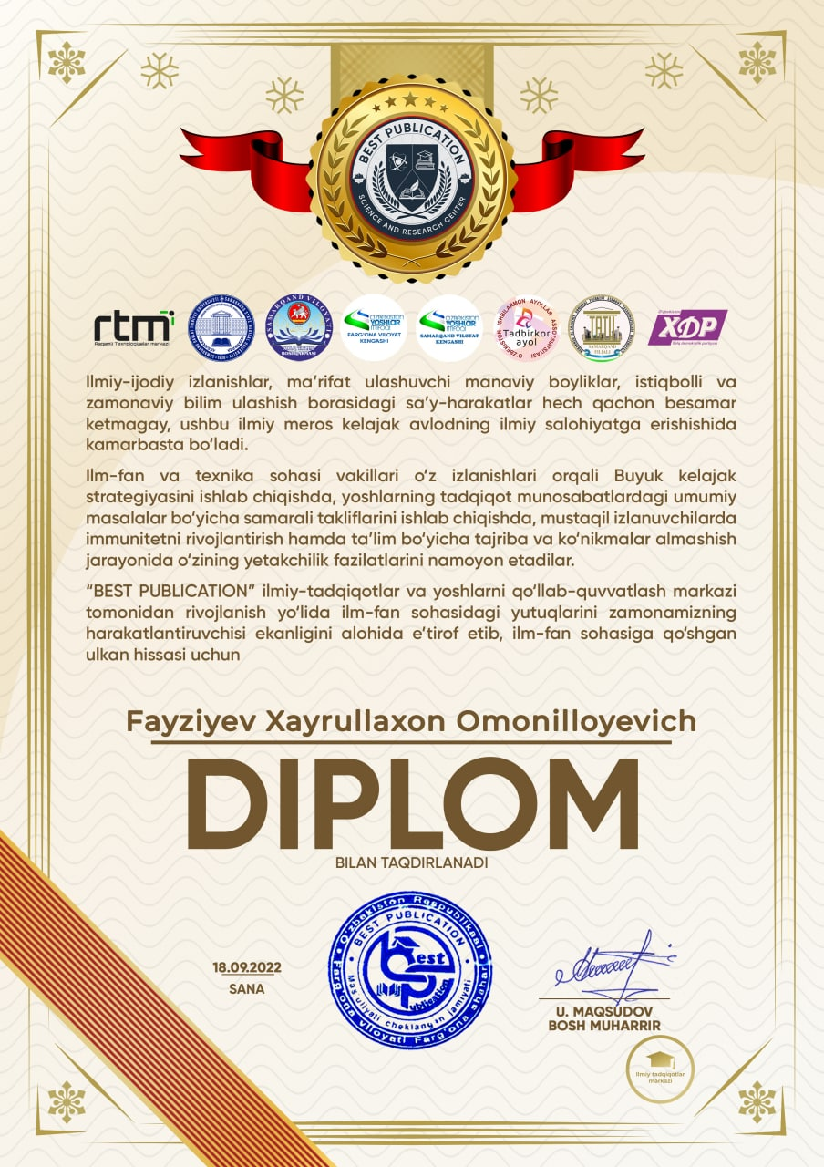

Slide 17
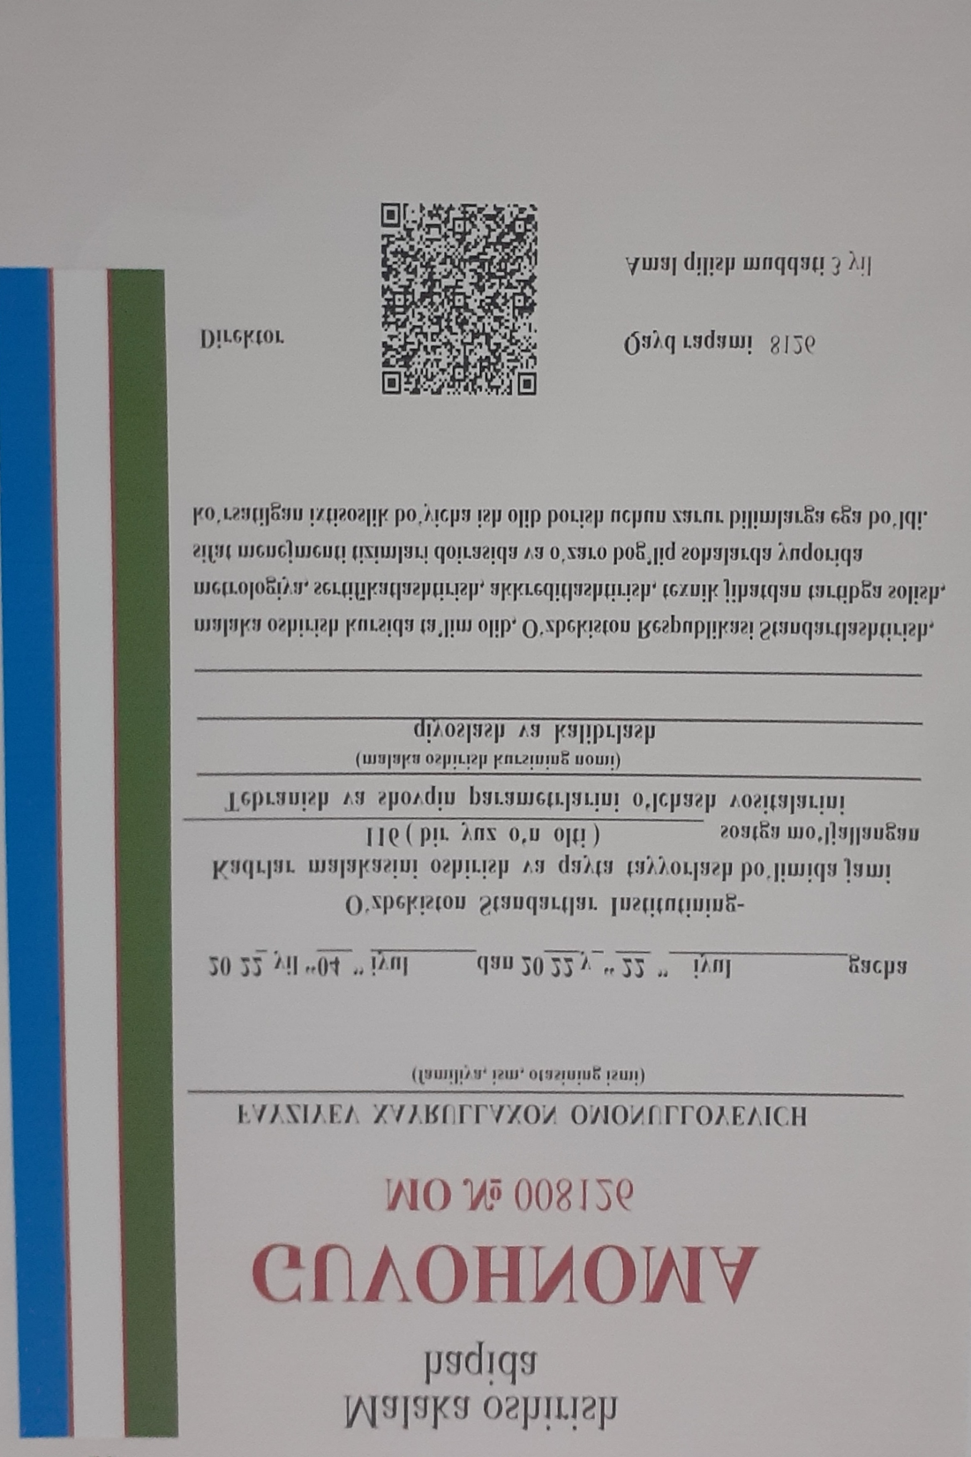
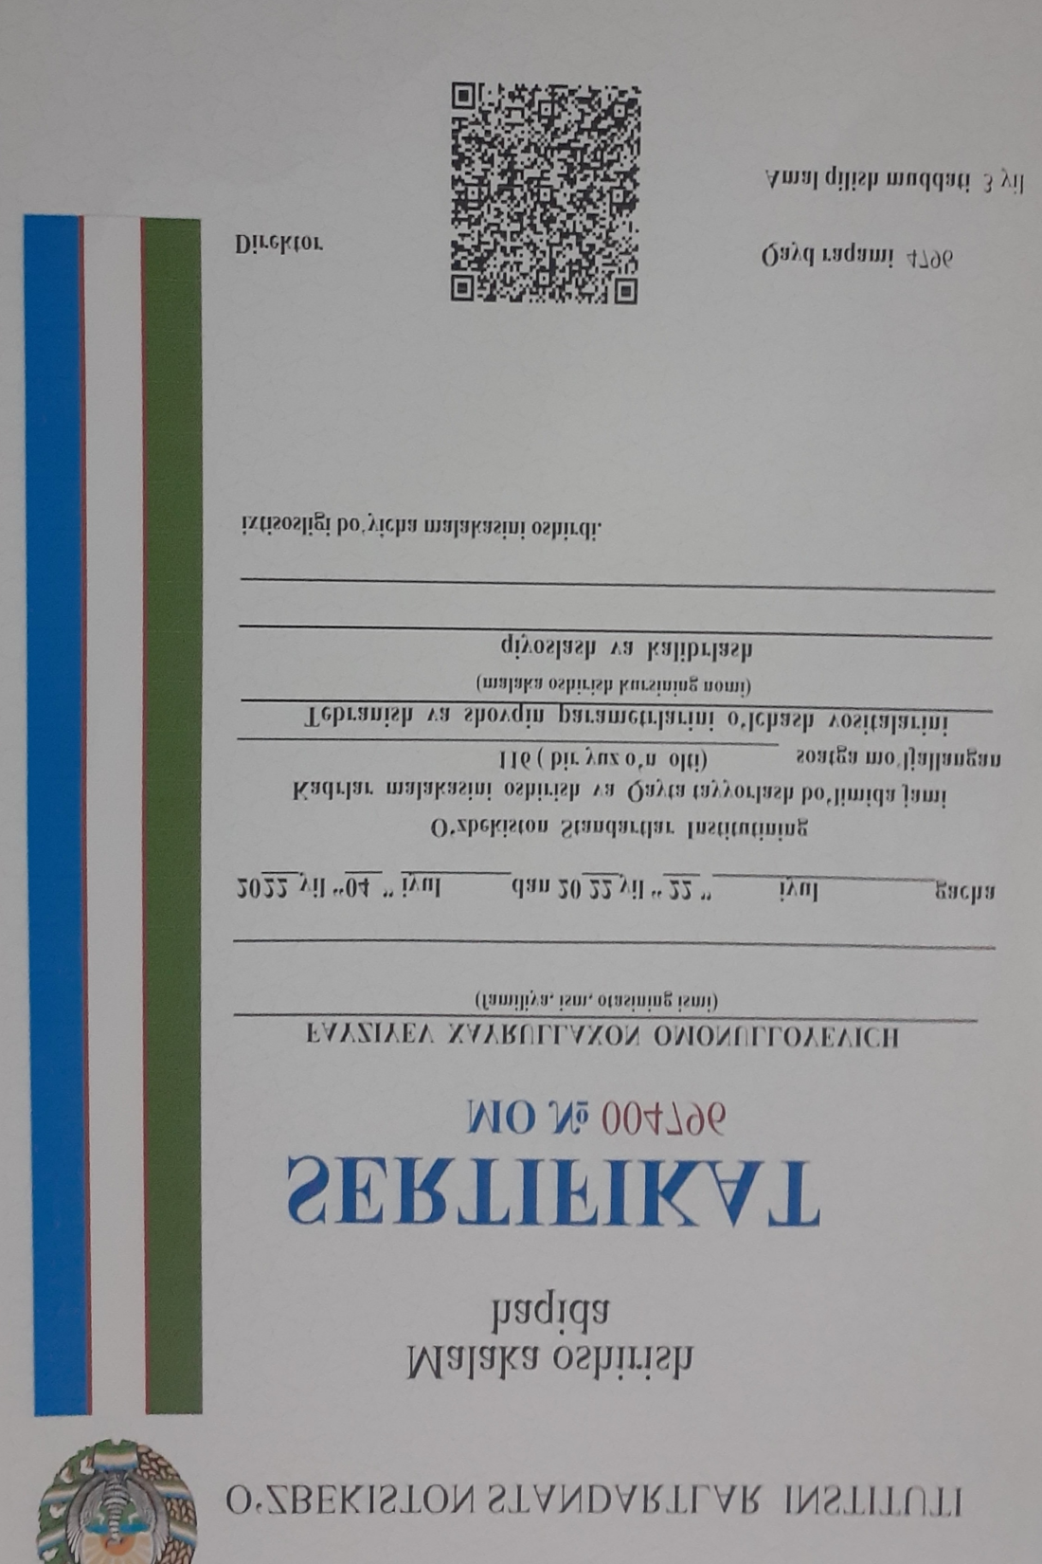

Slide 18
